Slide 1

Unità 1 Il sistema di elaborazione

Slide 2
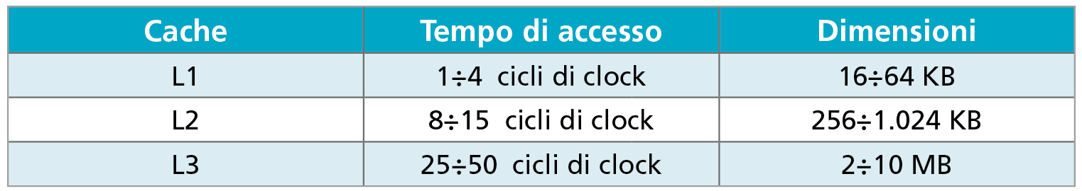
La memoria cache
Per consentire al microprocessore di avere a disposizione una memoria molto veloce adeguata alla sua velocità di elaborazione, gli è stata affiancata una memoria dedicata, chiamata cache.
Rispetto alla normale memoria è molto più veloce, ma è di piccole dimensioni.
L’evoluzione tecnica ha consentito di integrare questa memoria all’interno del circuito che contiene il microprocessore e di differenziarla in 3 livelli (L1, L2 e L3 dalla più veloce alla più lenta), ottimizzandone le prestazioni.

Slide 3
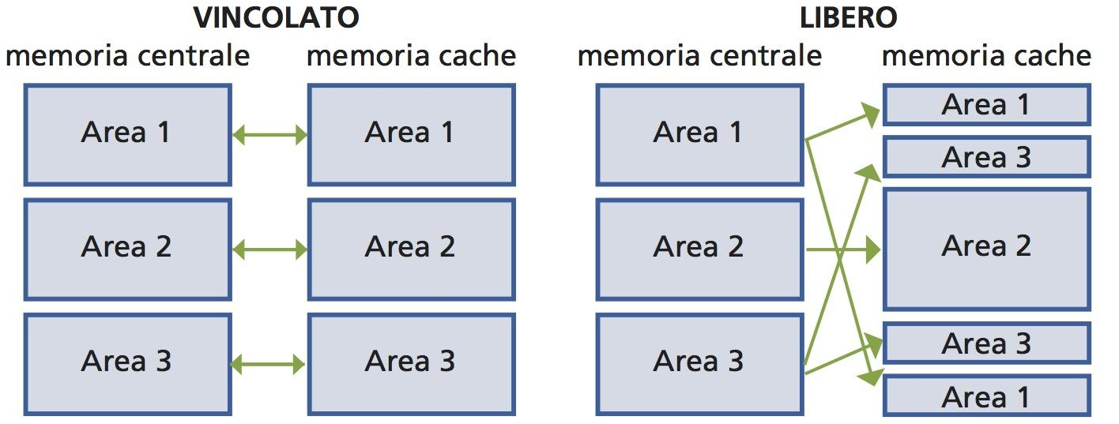
La memoria cache
La gestione della cache riveste un ruolo molto importante nelle prestazioni complessive del microprocessore.
Esistono degli algoritmi che consentono di gestirne:
l’aggiornamento (write-through oppure write-back);
le modalità di posizionamento dei dati (libero o vincolato).

Slide 4
La memoria centrale (1)
La memoria centrale è costituita da milioni di celle, ciascuna contenente un bit di informazione.
La gestione avviene a gruppi di almeno 8 bit (un byte).
L’accesso ai dati è casuale (RAM), perché non serve una lettura in sequenza delle varie celle per giungere a un dato: è sufficiente indicare nel bus indirizzi la posizione della singola cella.
La memoria funziona solo se è alimentata.
Le operazioni sono lettura e scrittura.
Un circuito interno provvede a controllare che i dati siano sempre corretti, segnalando eventuali problemi.

Slide 5
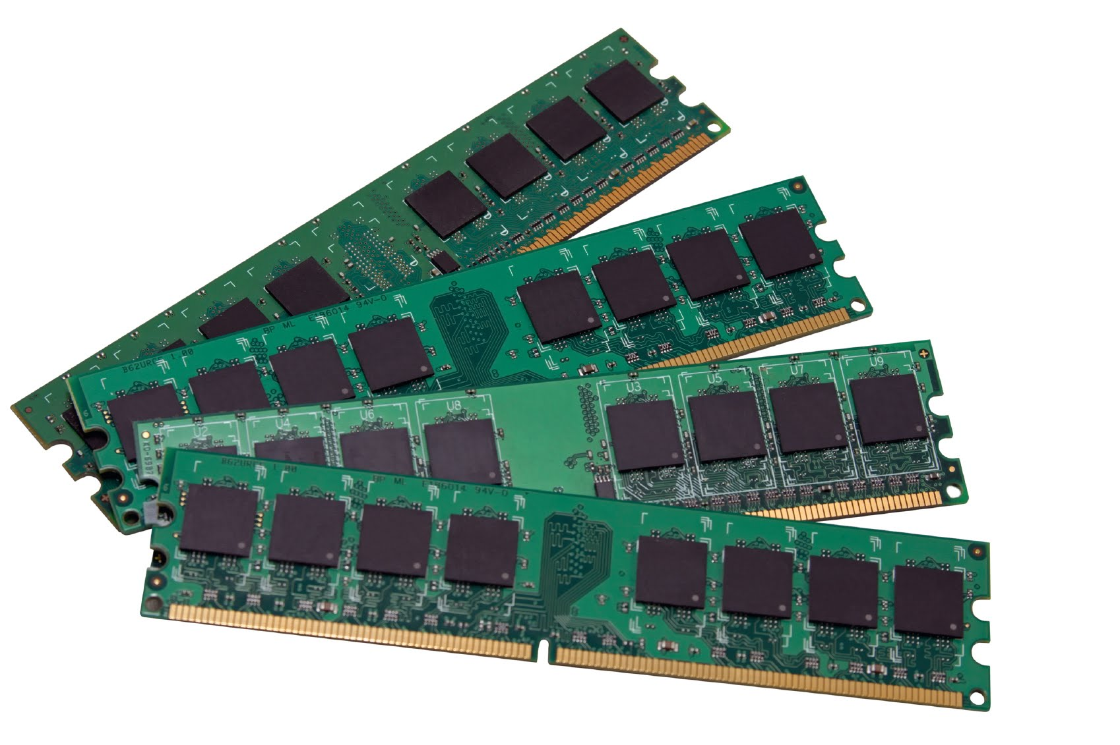
La memoria centrale (2)
Le memorie possono essere di tipo:
volatile (per esempio, RAM);
permanente (per esempio, ROM).
Le RAM possono essere di tipo:
statico (SRAM), usate prevalentemente per la cache;
dinamico (DRAM), per la memoria centrale esterna al microprocessore.
Le ROM si usano tipicamente per memorizzare programmi per l’avvio del sistema.

Slide 6
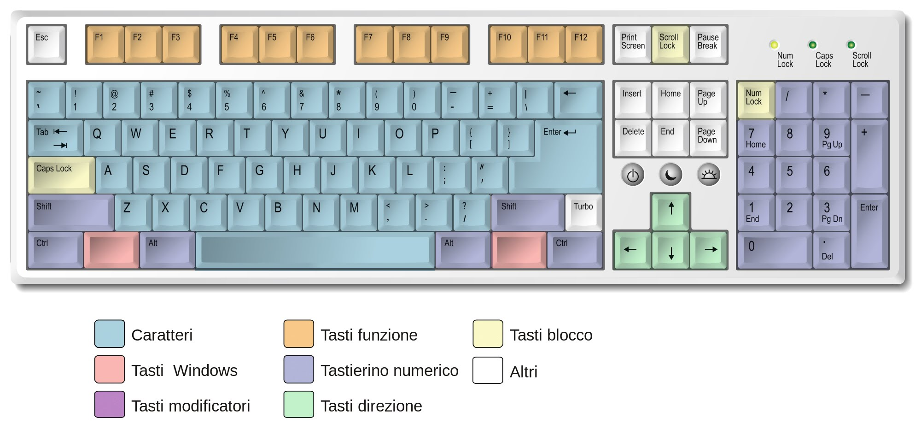
Le periferiche
Le periferiche sono classificate per la direzione del flusso di dati tra esse e il microprocessore e per il compito svolto.
La loro classificazione prevede tre sottocategorie:
input (dati verso il processore);
output (dati dal processore);
input/output (dati verso il/dal processore).

Slide 7
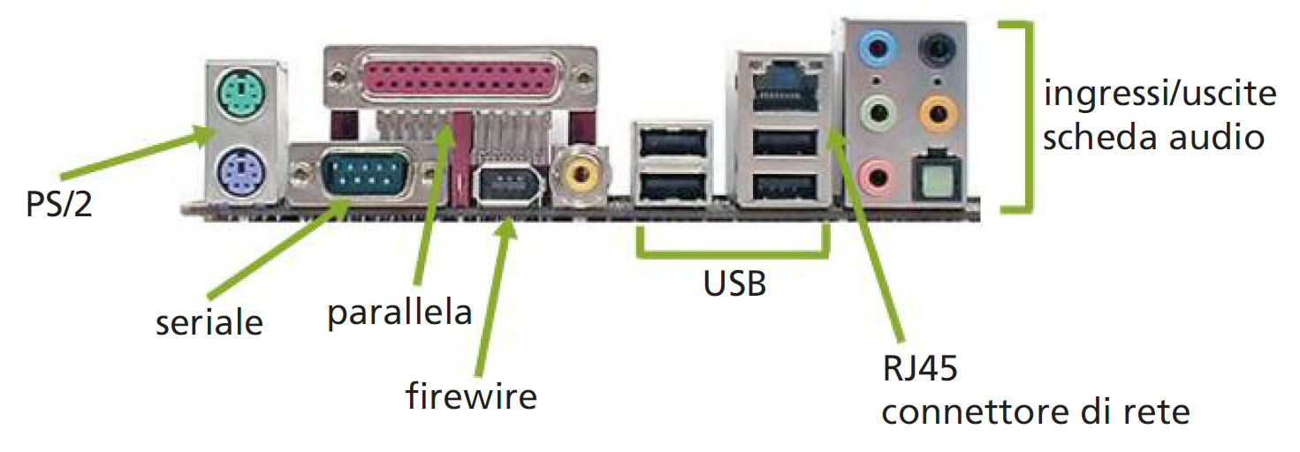
Standard di interfacciamento delle periferiche (1)
Le periferiche possono essere collegate all’elaboratore utilizzando delle connessioni adatte alla velocità di trasmissione di dati e alle caratteristiche della periferica.
Le principali sono: porta parallela, porta seriale, AGP, PCI e PCIe, PATA, SATA, USB, FireWire, PS2.

Slide 8
Standard di interfacciamento delle periferiche (2)
Descriviamo i collegamenti:
PCIe (PCI Express)
Collegamento alla CPU
PATA/SATA (Parallel/Serial)
Collegamento per memorie di massa (hard disk/lettori)
Dati serializzati = più lenti
Dati paralleli = più veloci
PATA permettono «hot swap» = cambio a caldo (PC acceso)
VGA/HDMI
Analogico (più vecchio) = VGA
Digitale (più moderno) = HDMI = qualità più alta

Slide 9
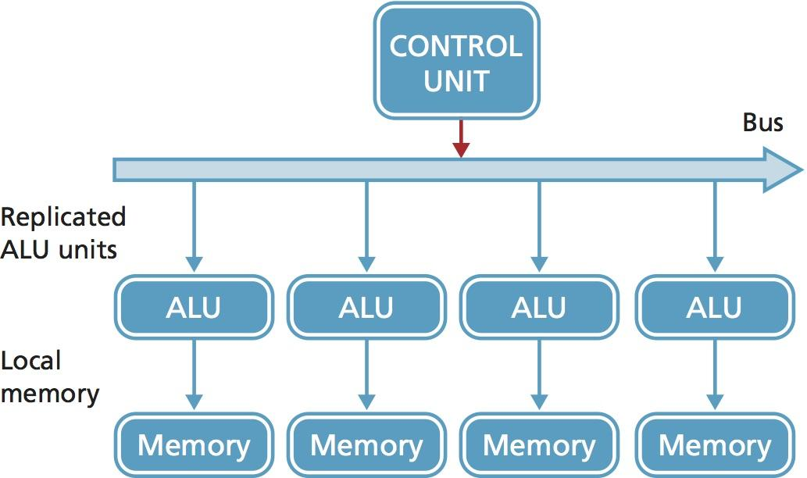
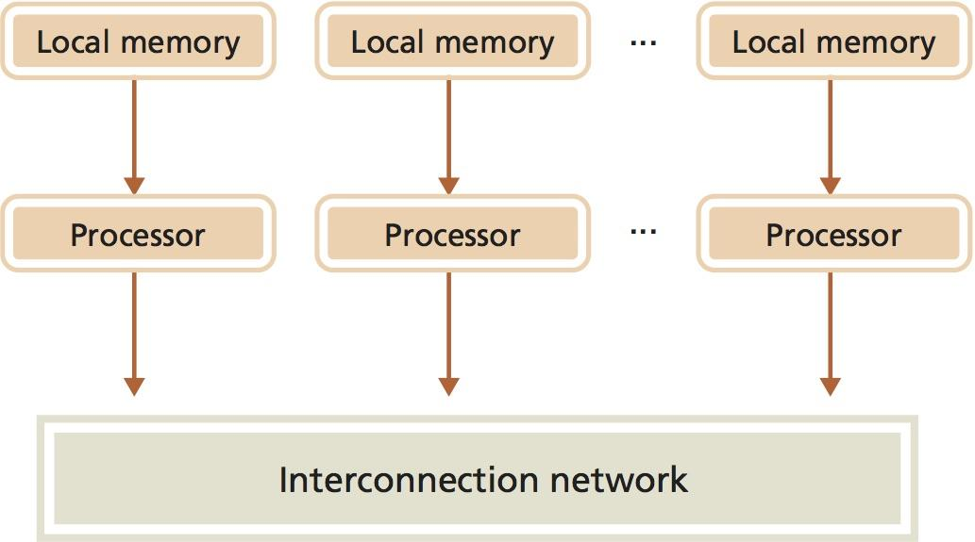
Architetture non von Neumann (1)
Negli anni la ricerca su come migliorare le prestazioni degli elaboratori ha lavorato molto sull’hardware:
aumento della velocità del clock del processore;
utilizzo della tecnica pipeline;
introduzione di memorie veloci (cache) e del DMA.
Il parallel computing, invece, si è focalizzato sulle tecniche per far svolgere al computer più operazioni in contemporanea (SIMD, MIMD).
SIMD MIMD

Slide 10
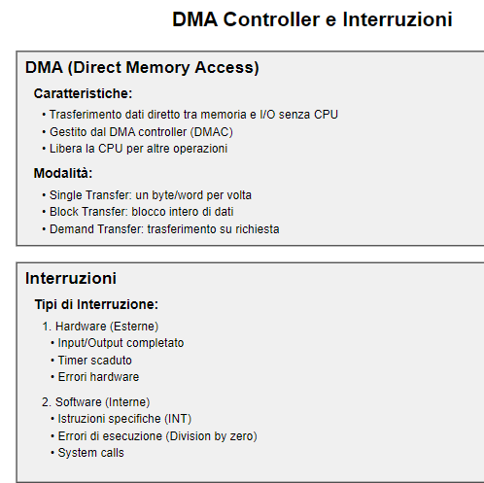
Pipeline e interruzioni

Slide 11
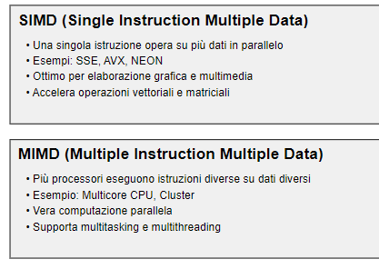
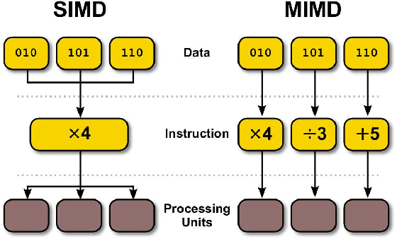
Architetture ed acronimi

Slide 12
Assemblare computer desktop (1)
L’alternativa all’acquisto di un computer desktop con tutte le componenti già installate è quella di prendere separatamente le varie parti e assemblarle insieme.
Le decisioni più importanti da prendere riguardano:
la motherboard;
il processore.
Da queste scelte dipenderanno quelle riguardanti:
il case;
l’alimentatore;
i dispositivi da installare.

Slide 13
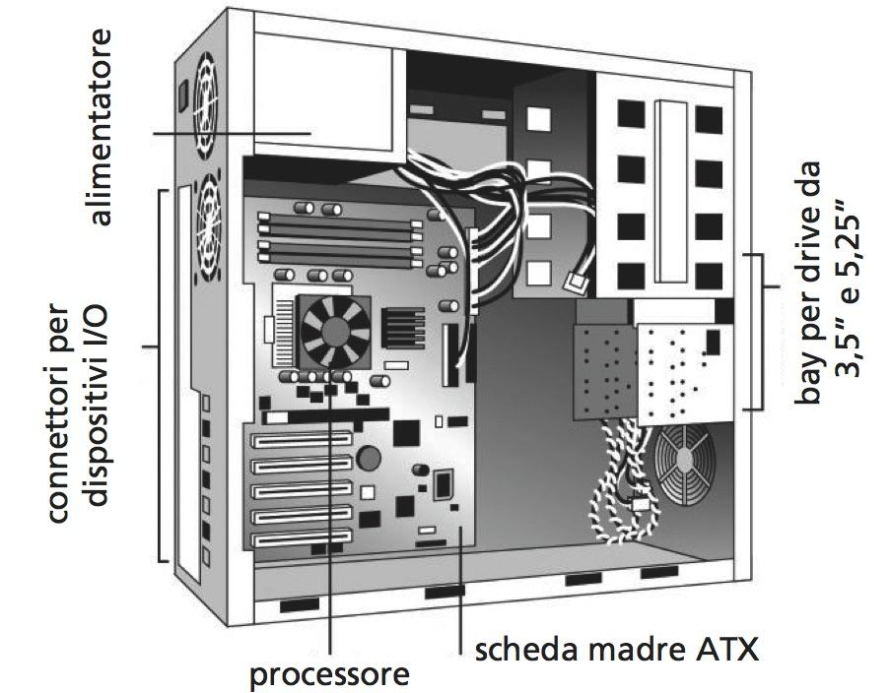
Assemblare computer desktop (2)
Il form factor ancora più diffuso per la motherboard (e quindi per il case) è ATX, anche nelle sue varianti più piccole come MiniAtx e MicroATX.

Slide 14
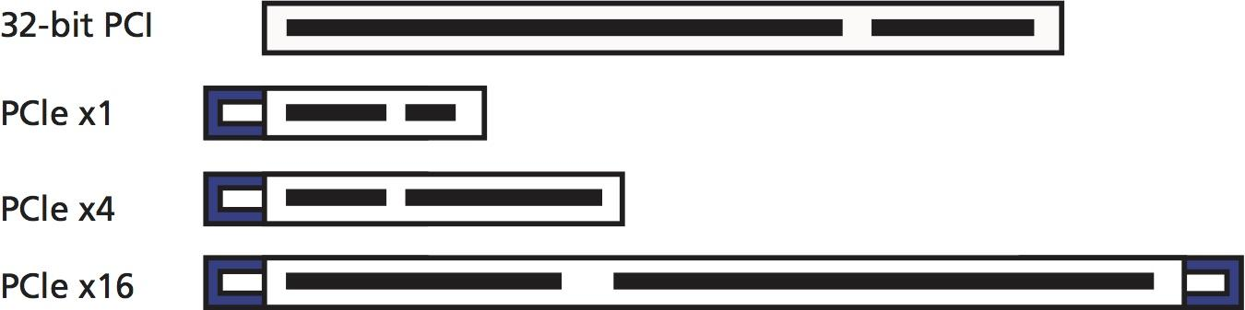
Assemblare computer desktop (3)
Un elemento fondamentale è il chipset usato nella motherboard: la velocità del computer dipenderà da quelle dei bus presenti.
Per le schede di espansione si usano i bus PCIe, utilizzati soprattutto per schede video e di rete.
La scelta del case dipende anche dai drive esterni che si vogliono inserire nel computer, per esempio l’hard disk drive e gli optical drive.

